Slide 1
Vzdělávací oblast: Jazyk a jazyková komunikace Vyučovací předmět: Český jazyk a literatura Ročník: 9. ročník Anotace: Americká literatura 2. poloviny 20. století J. D. Salinger – životopis, ukázka z románu Kdo chytá v žitě, William Saroyan – životopis a ukázka z díla Tracyho tygr Podpora vzdělávání v ZŠ Židlochovice Autor materiálu: Mgr. Petra Karpíšková Vytvořeno: březen 2012

Slide 2
Americká literatura
2. poloviny 20. století

Slide 3
Spisovatelé
Americká literatura
Po 2. sv. válce
Válečné romány
Joseph Heller
Norman Mailer
Beatnici
Jack Kerouac
Lawrence Ferlinghetti
Postmoderna
Sci-fi

Slide 4
Spisovatelé
Spisovatelé
Joseph Heller (1923 – 1999)
Stephen King (1947)
David Salinger (1919 – 2010)
William Saroyan (1908 – 1981)
William Styron (1925 – 2006)
John Updike (1932 – 2009)

Slide 5
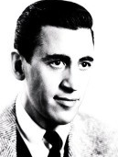
Jerome David Salinger
1919 New York – 2010 New Hampshire
V roce 1941 se seznámil s Oonou O'Neillovou. Jejich vztah skončil, když se provdala za herce Charlieho Chaplina.
Vyrůstal na Manhattanu.
Psal povídky, které nakladatelé nechtěli vydávat, např. I went to school with Adolf Hitler.
V průběhu tažení z Normandie do Německa se setkal s Ernestem Hemingwayem.
1948 - napsal povídku Den jako stvořený pro banánové rybičky.
Od roku 1965 nevydal žádné nové dílo.
Od roku 1980 neposkytl žádný rozhovor.

Slide 6
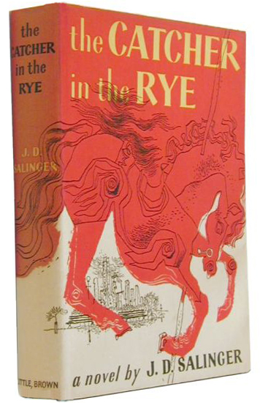
Kdo chytá v žitě (1951)
Psychologický román
Hlavní téma - dospívání sedmnáctiletého chlapce Holdena Caulfielda
Ich-forma
V některých amerických školách byl zakázán (kvůli nadměrnému užívání vulgarismů).

Slide 7
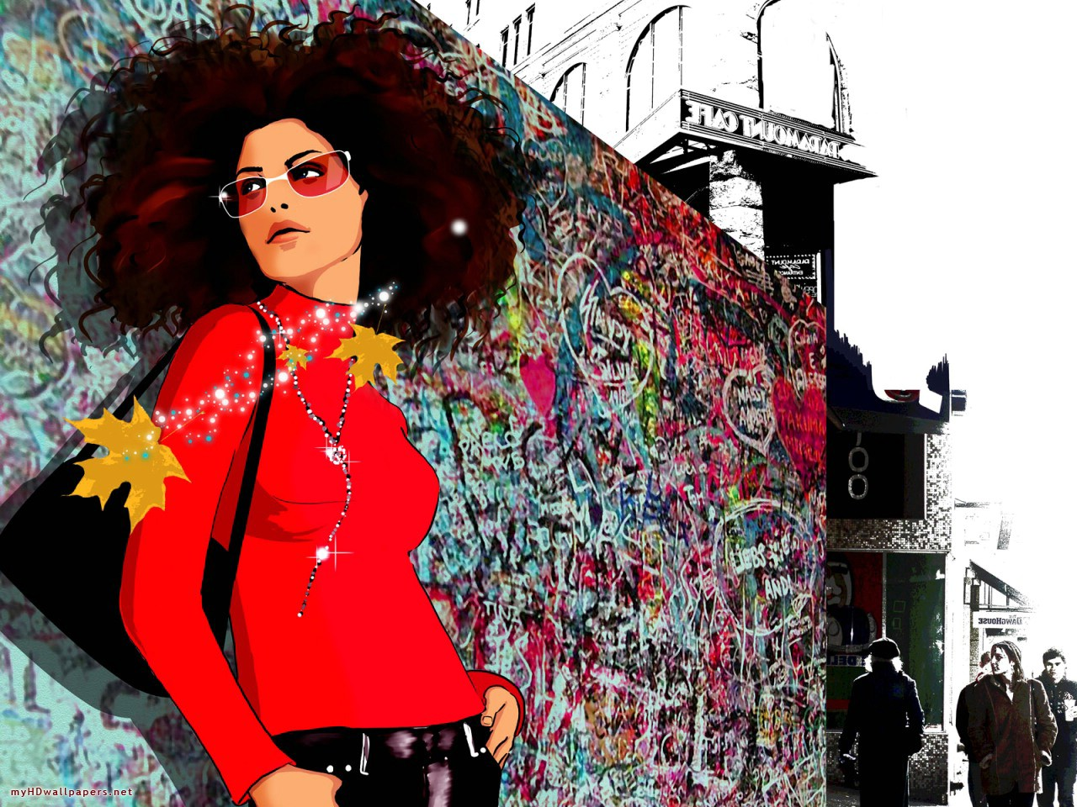

Slide 8
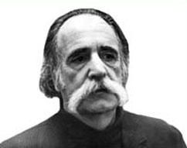
William Saroyan
*1908 – †1981
americký prozaik, básník a dramatik
arménského původu
V roce 1911 byla jeho matka nucena dát své čtyři děti do sirotčince.
Saroyan se domů vrátil až v roce 1916.
hazardní hráč, měl dluhy
1940 - odmítl Pulitzerovu cenu
Saroyan byl dvakrát ženatý se stejnou ženou.

Slide 9
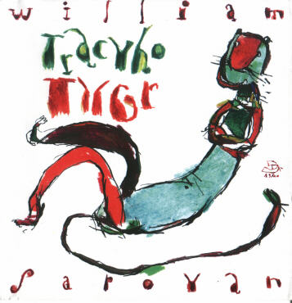
Romány a novely
Odvážný mladý muž na létající hrazdě (1934)
Jmenuji se Aram (1940)
Lidská komedie (1943)
Tracyho tygr (1951)
Mami, mám Tě ráda
Tati, tobě přeskočilo (1957)
O neumírání (1963)
Nekrology (1979)
Kluci a holky, když jsou spolu (1995)

Slide 10
Použité zdroje
Jerome David Salinger. In: Wikipedia: the free encyclopedia [online]. San Francisco (CA): Wikimedia Foundation, 2001-, 2. 2. 2012 [cit. 2012-02-07]. Dostupné z: http://cs.wikipedia.org/wiki/Jerome_David_Salinger
SALINGER, Jerome David. Kdo chytá v žitě. Praha: Práce, 1979, 199 s.
SAROYAN, William. Tracyho tygr. Jiří Josek. Praha: Odeon, 1980, 133 s.
William Saroyan. In: Wikipedia: the free encyclopedia [online]. San Francisco (CA): Wikimedia Foundation, 2001-, 5. 1. 2012 [cit. 2012-02-07]. Dostupné z: http://cs.wikipedia.org/wiki/William_Saroyan
Obrázky [cit. 7. 2. 2012]
http://www.myhdwallpapers.net/wallpapers/Painted-city-girl-1280x960.jpg
http://www.cbdb.cz/img.php?type=author&size=author_detail&id=247
http://pdxretro.com/wp-content/uploads/2011/01/catcher.jpg http://www.nndb.com/people/299/000046161/saroyan2.jpg
http://fan.mysteria.cz/fantasy/spisovatele/saroyan/tracy.jpg

